Slide 1
Construcción de certámenes utilizando inteligencia artificial
Psicología UDD- CID
5 DE SEPTIEMBRE DE 2024

Slide 2
Antes de lo importante…
Recordatorios sobre la evaluación en nuestro modelo educativo

Slide 3
Evaluación como seguimiento de competencias
Programa de asignatura como mapa de ruta, que muestra competencias y resultados de aprendizaje y contenidos.
Contenidos como elementos segundarios.
Lo importante son los RESULTADOS DE APRENDIZAJE

Slide 4
Resultados de Aprendizaje (RA)
Formulaciones de carácter didáctico que expresan, en forma clara y precisa, los cambios que se espera observar en los alumnos como efecto del proceso de enseñanza-aprendizaje.
Expresan lo que se espera que los y las estudiantes sepan, comprendan y/o sean capaces de demostrar una vez terminado el proceso de aprendizaje.
Declaraciones sobre lo que un individuo sabe, entiende y es capaz de hacer al completar un proceso de aprendizaje.
(Bingham, 1999; ECTS Users’ Guide, 2015; Gosling & Moon, 2001; Kennedy, Hyland, & Ryan, 2007).

Slide 5
Evaluación Curricular de Plan de Estudios Psicología UDD
Modelo Educativo UDD
Estudios sobre Empleadores y Titulados en Psicología
Perfil de Egreso del Psicólogo
(Competencias Específicas y Genéricas)
Resultados de Aprendizaje
Estudios sobre Competencias del Psicólogo para el Desempeño Profesional
Plan de Estudios
Procesos de enseñanza y aprendizaje
(Aula)

Slide 6
Competencia
Perfil de Egreso
Objetivo de Aprendizaje
Desde el punto de vista del docente
Enseñanza
Resultado de Aprendizaje
En Aula
Evaluación
Que demuestra el estudiante

Slide 7
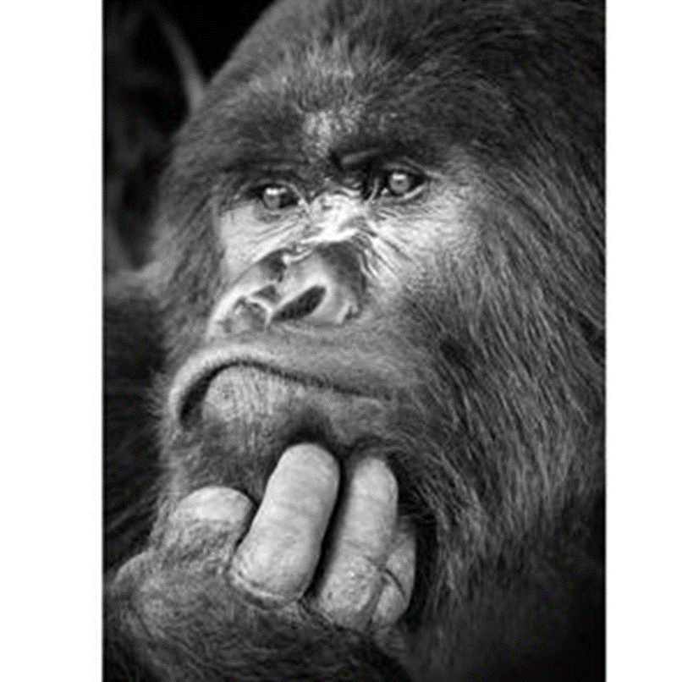
El problema del exceso de contenidos

Slide 8
¿Qué deberían los estudiantes saber, comprender y ser capaces de hacer
¿Qué aprendizajes duraderos se espera que logren porque los necesitarán en cursos futuros?

Slide 9
¿Cómo tomar decisiones acerca de los contenidos?
Vale la pena estar familiarizado
Prescindibles
Importante de saber y de poder hacer
Comprensión a largo plazo
Nucleares

Slide 10
Se debe considerar el perfil de egreso y perfiles intermedios.
Es una etapa de toma de decisiones, dado que la cantidad de contenidos, en la mayoría de los casos excede a que los que se puede revisar en la asignatura.

Slide 11
Actividad previo certamen
Considerando la asignatura escogida, revisar los contenidos y determinar cuáles de ellos son nucleares (requieren comprensión a largo plazo en cursos siguientes) y cuáles son prescindibles.
10

Slide 12
Resultados de aprendizaje y Desafío Cognitivo
Taxonomías: Bloom (1964) y otras derivadas de ella como la de Anderson y Krathwohl (2001) y SOLO (Biggs & Collis, 1982).
Nivel 1. Memorizar y reconocer información.
Nivel 2. Analizar y aplicar conocimiento.
Nivel 3. Transferir desempeños cognitivos

Slide 14
Ejemplos
Enumerar los criterios a tener en cuenta en el cuidado de un paciente con tuberculosis (Nivel 1).
Definir qué comportamientos constituyen una práctica no profesional en la relación abogado-cliente (Nivel 1).
Relacionar la organización anatómico-funcional del cerebro con los principios generales que sustentan la atención, el movimiento y la memoria (Nivel 2).
Emplear un programa computacional de análisis estadísticos descriptivos e inferenciales para resolver un problema (Nivel 2).
Juzgar las estrategias de marketing para diferentes modelos de negocio electrónico (Nivel 3).
Evaluar las áreas del desarrollo en adultos mayores para determinar tipo de intervenciones y cuidados requeridos (Nivel 3).

Slide 15
Habilidades Cognitivas | Ciclo Inicial (1er y 2do año) | Ciclo Intermedio (3er y 4to año) | Ciclo Terminal (5to año en adelante)
Nivel 1: memorístico. (definir, nombrar, identificar, enumerar, listar, seleccionar, distinguir, indicar). | 40% | 10% | -
Nivel 2: analítico. (clasificar, categorizar, diferenciar, calcular, comparar, aplicar, emplear, relacionar, examinar, organizar, argumentar, debatir, inferir, deducir, investigar, integrar, sintetizar, resumir, justificar, interpretar, defender) | 50% | 60% | 30%
Nivel 3: transferencia. (construir, crear, diseñar, planificar, inventar, modificar, proponer, concluir, decidir, evaluar, criticar, resolver, solucionar, juzgar, sugerir, innovar, diagnosticar) | 10% | 30% | 70%

Slide 16
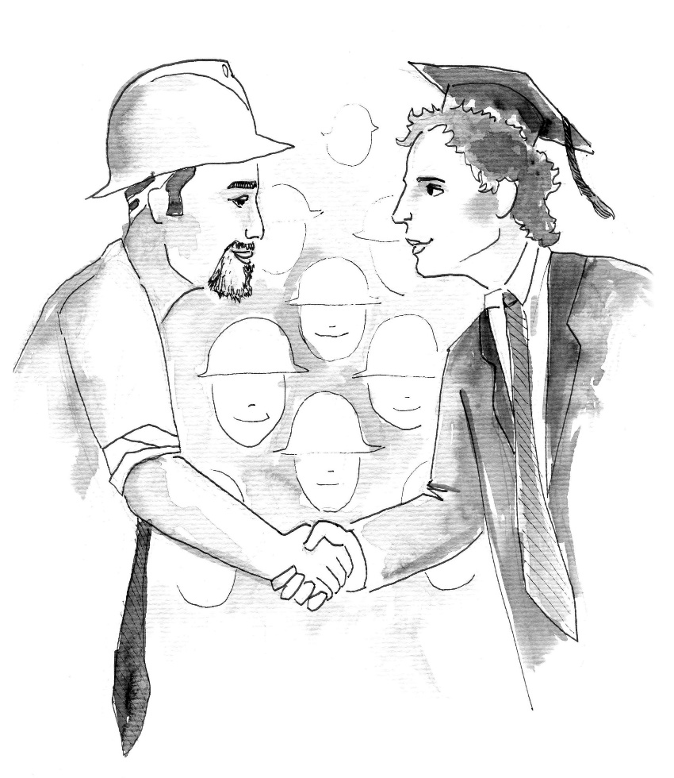
La Evaluación Auténtica…
Busca acercar lo que ocurre en las aulas con lo que sucede en la vida real y laboral, replicando las tareas y estándares de desempeño que típicamente enfrentan los profesionales en el mundo del trabajo (Wiggins, 2011).
Se hace cargo de la escisión entre lo que se aprende en la universidad y lo que se requiere saber y hacer en el mundo del trabajo (Raymond, Homer, Smith & Gray, 2012).

Slide 17
Autenticidad
Realismo al vincular el conocimiento con la vida cotidiana y laboral.
Contextualización al caracterizar una situación donde el conocimiento se pueda aplicar de manera analítica y reflexiva.
Problematización en la medida en que lo aprendido puede resolver un problema o una necesidad (Benner, Sutphen, Leonard & Day, 2009; Raymond, Homer, Smith & Gray, 2012).

Slide 18
Dimensiones
Desafío Cognitivo
Feedback
Realismo

Slide 19
REALISMO
A.- ¿Cómo éste curso contribuye al perfil de egreso de la carrera?
B.- ¿Cómo este curso se vincula con habilidades profesionales requeridas en el mundo del trabajo de la carrera en que enseño?
C.- ¿Qué problemas típicos del ámbito profesional requieren respuesta a través de esta asignatura , en esta carrera?
D.- ¿Lo se aprende en esta asignatura ¿permite responder a las tareas o funciones son las más comunes en esta profesión?
E.- Cuándo diseño las actividades de evaluación en esta asignatura ¿las pido en el formato de los productos que frecuentemente se deben entregar en la profesión?

Slide 20
Realismo
Contexto Verdadero
-Situación Problema -Proviene de la vida real y/o profesional. -Involucra preguntas pertinentes y relevantes de responder.
Tarea “análoga” a lo que se hace en el mundo del trabajo
-Representación real de un desempeño del campo laboral. -Desplegar habilidades. -Entregar un producto.
Pruebas
Escritas
Tareas
basadas en
desempeño

Slide 21
Pruebas Lápiz y Papel
Ítems que construyen conocimiento Preguntas de desarrollo breve. Preguntas de desarrollo extenso. Análisis de casos. Resolución de Problemas Simples. Preguntas de alternativas con contexto.
Situaciones problemas, contextualizados, realistas, profesionalizantes

Slide 22
La importancia del Contexto

Slide 23
¿Qué es un CONTEXTO?
Es una situación realista y/o profesional
Hay un problema/conflicto.
La información que presenta es necesaria para responder la pregunta.
Se muestran más de una perspectiva de un fenómeno.
La información pone límites o restricciones.
Se debe analizar y tomar decisiones.
El 47% de los 4401 ítems revisados presentaban contexto.
El 73% de los contextos, no eran requeridos para contestar la pregunta.

Slide 24
Cuando el contexto es un adorno…
Este año, el premio Nobel de Medicina fue asignado al biólogo Oshumi por sus descubrimientos y la descripción del proceso llamado autofagia.
Describa el proceso de autofagia y comente sus implicancias para la salud.
¿Se requiere el contexto para contestar la pregunta?
¿El contexto permite que el estudiante discrimine,
analice o tome decisiones?

Slide 25
¿Cambia?
Durante las primeras horas de vida, previo a su primera lactancia, un recién nacido no recibe nutrientes desde fuentes externas.
Identifique el mecanismo biológico que permite al bebé sustentar, por este tiempo, sus requerimientos metabólicos.
Si este mecanismo fallara, infiera los tejidos más vulnerables y proclives a ser dañados.
Luego de ser amamantado, explique cómo cambia el metabolismo de este recién nacido.

Slide 26
Otro Ejemplo…
Juanito de 8 años, tiene dificultades de atención en el colegio y es derivado al psicólogo para que le realicen una evaluación de Inteligencia. La mamá de Juanito desconoce de qué se trata esta evaluación y no sabe si corresponde someter al niño a este stress. La profesora lo llama a usted, cómo psicólogo experto en evaluación de inteligencia, para que aclare las dudas de la mamá.
En relación a la Escala de Inteligencia de Wechsler, explique a la madre de qué se trata la prueba, las áreas que evalúa, los resultados que entrega y su forma de aplicación.

Slide 27
¿Cambia?
Juanito, 8 años, tiene dificultades de atención en el colegio y ha sido derivado a una evaluación intelectual. La madre desconoce la prueba, pero ha escuchado comentarios negativos como: “si al psicólogo se conecta bien con el niño, le da más oportunidades, pero si le cae mal podría sólo tomar su primera respuesta y perjudicarlo”; “el test no está adaptado al contexto chileno, sólo evalúa memorización de conocimiento y los niños se aburren al contestarlo”. La madre también plantea que su hijo ha manifestado sentirse estresado por esta evaluación. Como sus notas este año han bajado, se siente tonto y dice que le va a ir mal con el psicólogo. La madre siente temor que esto afecte el desempeño del niño en el test. Frente a estos temores, la profesora jefe le ha pedido que cite a la mamá.
En relación a lo señalado por la madre, redacte 3 argumentos que respondan a sus dudas y la tranquilicen respecto a la aplicación del test.

Slide 28
DESAFÍO COGNITIVO
La evaluación que requiere usar habilidades cognitivas de orden superior, logra mayor profundidad en la comprensión del contenido (Jensen et al, 2014), y estabilidad en el recuerdo de lo aprendido (Rawson et al, 2013).
Los estudiantes necesitan hacer uso de habilidades de aplicación y transferencia del saber al resolver problemas reales de la disciplina y la profesión.
Ser capaz de reproducir los conocimientos en un examen descontextualizado, no garantiza que el conocimiento pueda ser utilizado en la vida real (Bloxham & Boyd, 2007).

Slide 29
Taxonomía Bloom-Revisada
Nivel de Aprendizaje |  | Habilidad Cognitiva | Verbos Asociados
6 | Crear | Crear un nuevo producto | Construir, diseñar, inventar, innovar.
5 | Evaluar | Justificar una posición | Criticar, defender, juzgar, justificar, decidir, sugerir, diagnosticar.
4 | Analizar | Distinguir las partes y sus componentes | Comparar, deducir, inferir, relacionar, diferenciar, organizar, integrar.
3 | Aplicar | Aplicar información en una forma nueva | Calcular, interpretar, resolver, utilizar, emplear.
2 | Comprender | Explicar ideas y conceptos | Asociar, clasificar, distinguir, seleccionar, explicar.
1 | Recordar | Reconocer información básica | Definir, describir, enumerar, identificar.
3
2
2
1
1

Slide 30
Diagnóstico Inicial
Tipo de ítem | Grupo Experimental
 | N | % | Calidad de construcción
 |  |  | % Nivel 1 | % Nivel 2 | % Nivel 3
Análisis de caso | 764 | 17.3 | 17.9 | 54.5 | 27.6
Resolución de problemas simples | 78 | 1.8 | 53.9 | 37 | 9.1
Desarrollo breve | 747 | 16.9 | 51.8 | 44.3 | 3.9
Desarrollo extenso | 68 | 1.5 | 10.8 | 33.9 | 55.3
Respuesta Abierta | 1657 | 37.5 | 33.6 | 42.4 | 24
Alternativas | 1971 | 44.7 | 93.3 | 5.9 | 0.8
Completación | 208 | 4.8 | 94.7 | 4.8 | 0.5
Verdadero o falso | 565 | 13 | 96.1 | 3.3 | 0.6
Respuesta Cerrada | 2744 | 62.5 | 94.7 | 4.7 | 0.6
Total | 4401 | 100 | 64.2 | 23.6 | 12.2

Slide 31
Es diferente?
Nivel 1 | Nivel 2 | Nivel 3
Guillermo tuvo un accidente automovilístico. Su corteza pre frontal dorso lateral e hipotálamo ventral quedaron destruidos. Dibuje y rotule el corte sagital del cerebro, rotulando al menos 10 estructuras dañadas. | Guillermo tiene un accidente automovilístico. Se han dañado estructuras de la corteza cerebral. La madre escucha al doctor plantear: “es necesario administrarle, externamente, sustancias como: insulina, dopamina, leptina, péptidos… para regularlo” Infiera las áreas de la corteza cerebral que han sido dañadas, a partir de las indicaciones médicas. | Guillermo tuvo un accidente automovilístico. Su corteza pre frontal dorso lateral e hipotálamo ventral quedaron destruidas. Evalúe la gravedad de Guillermo, explicando tres posibles consecuencias según las estructuras dañadas. Además, como psicólogo, sugiera 1 estrategia que permita mejorar su calidad de vida tras, compensando los efectos del accidente.

Slide 32
Análisis de Caso
El autoconcepto académico hace referencia a la autopercepción del alumno acerca de su propia competencia para llevar a cabo determinadas actividades y tareas(Marsh & Martin, 2011). Un autoconcepto positivo lleva a la implicación activa del estudiante en el proceso de aprendizaje, aumentando su sentido de competencia, es decir, cuando confía en sus propias capacidades desarrolla altas expectativas de autoeficacia, valora la tarea y se siente responsable del cumplimiento, o no, de los objetivos (Esnaola et al., 2008). El desarrollo de un positivo autoconcepto académico puede resultar de las intervenciones que realizan otros significativos, siendo el profesor una figura importante dentro de ese contexto (Guay et al., 2003).
Espinosa (2015), realizó un estudio con el objetivo deevaluarla relación entre las prácticas dialógicas docentes y el autoconcepto académico en escolares, pertenecientes a centros educativos en contextos de alta vulnerabilidad social, en la asignatura de matemáticas. Este estudio fue encargado por el Ministerio de Educación (MINEDUC), con el propósito de contar con datos válidos para la población escolar chilena, permitiendo con ello poder orientar políticas públicas.
Para cumplir con este objetivo, se aplicó una escala Likert a los docentes, clasificándolos en dos categorías, según el tipo de prácticas dialógicas predominantes, que aplicaban en el aula. Estas dos categorías se trataban de docentes que fueron clasificados como con alta y baja dialogicidad. Sumado a esto, se aplicó una escala para evaluar el autoconcepto de los estudiantes.

Slide 33
En el estudio participaron 60 docentes de tercer y cuarto año básico que efectuaban docencia a 1200 estudiantes. El grupo de docentes altamente dialógico quedó conformado por 23 docentes y 500 estudiantes, mientras que el grupo moderadamente dialógico, por 37 docentes y 700 estudiantes. El análisis de los datos arrojó los siguientes resultados:
Los estudiantes de docentes en el grupo de altas prácticas dialógicas, presentaron un mayor autoconcepto que los estudiantes de los docentes con prácticas dialógicos bajas. Esta diferencia fue estadísticamente significativa.
En la muestra general, las mujeres presentaron un autoconcepto académico más bajo que el de los hombres en matemáticas, diferencia que también fue estadísticamente significativa.
Una vez que se entregaron los resultados, si bien el MINEDUC valoró positivamente el estudio, al mismo tiempo, criticó que se evaluara el tipo de prácticas utilizadas por los docentes, solo desde su autopercepción, sin tomar en cuenta la dinámica interaccional que efectivamente ocurre en el aula entre estudiantes y docentes. Para justificar su crítica, utilizaron los argumentos de Pajares (1991), quien mostró que las creencias epistemológicas de los docentes, manifestadas en su discurso, no necesariamente son coherentes con las prácticas que ejecutan en el aula. Por ejemplo, existen docentes que se definen como constructivistas, pero luego realizan una clase desde un enfoque conductista o cognitivo. Por esta razón, el MINEDUC, solicitó una segunda parte del estudio, la cual tendría como objetivo comprender con mayor profundidad las prácticas dialógicas de los profesores en las interacciones cotidianas con sus estudiantes en las clases de matemáticas. Al llevar a cabo esta segunda parte del estudio los investigadores encuentran que sólo se contaba con el 60% de los consentimientos informados debidamente firmados por los padres de los estudiantes.

Slide 34
Preguntas
1.- Infiera el diseño y enfoque de investigación, utilizados en el estudio de Espinosa (2015), entregando dos argumentos para justificar su decisión.
2.- Deduzca el proceso de recolección de datos que se debió haber llevado a cabo en el estudio de Espinosa (2015). Además, explique el tipo de análisis de datos realizado para llegar a los resultados presentados.
3.- Decida qué tipo de diseño, muestreo y técnica de recolección de la información, se podría utilizar en la segunda parte del estudio encargado por el MINEDUC. Argumente su respuesta tomando en consideración el objetivo que se espera cumplir.
4.- En el contexto del segundo estudio encargado por el MINEDUC, argumente dos estrategias utilizaría para resolver la falta de consentimientos informados, sin modificar el objetivo original del estudio.

